Slide 3
Desplegando en Azure con Terraform
Alejandro García

Slide 4


whoami
Alejandro García
Cloud engineer en Analyticalways trabajando con temas relacionados con Azure
Co-administrador de la comunidad Madnight Coders
A veces escribo y hago videos en recetasdevops.dev y youtube
@alexmiravet

Slide 5
Agenda
¿Que es Terraform?
Arquitectura de Terraform
Comandos básicos
Ejemplo práctico
Ajam, ya tengo recursos desplegados a mano…
Novedades con el provider 3.0 de Azure

Slide 6
¿Qué es Terraform?

Slide 7
¿Qué es Terraform?
Terraform es una herramienta IAC que permite definir recursos locales
y de la nube, en archivos de configuración legibles que se pueden versionar, reutilizar y compartir.
Creada por la empresa Hashicorp en lenguaje Go
Uso de HCL, un lenguaje declarativo propio

Slide 8
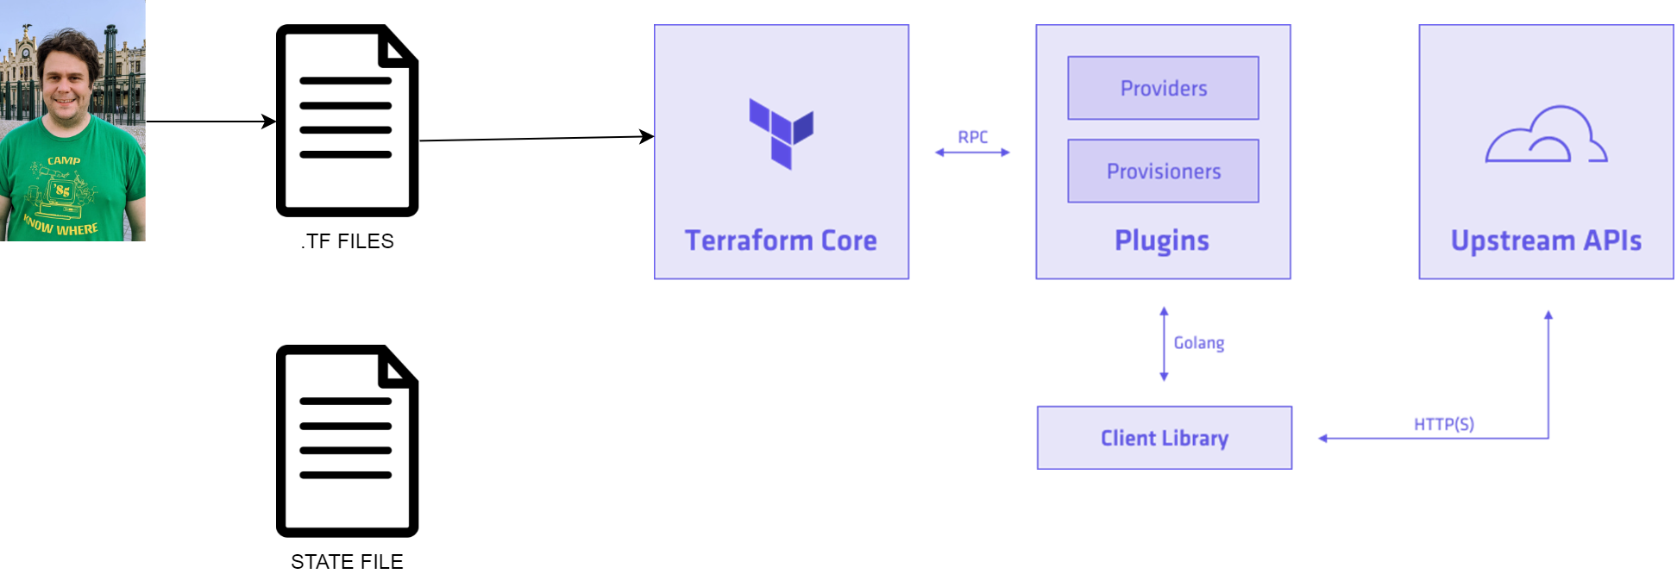
Arquitectura de Terraform

Slide 9
Comandos básicos

Slide 10
Comandos básicos
terraform init: Inicia el state, descarga los providers, módulos etc..
terraform plan: Crea el plan de trabajo para saber que infra hay que desplegar, eliminar, cambiar
terraform apply: Despliega la infraestructura definida en el plan de trabajo
terraform destroy: Elimina toda la infra definida en los ficheros tf

Slide 11
Ejemplo práctico

Slide 12
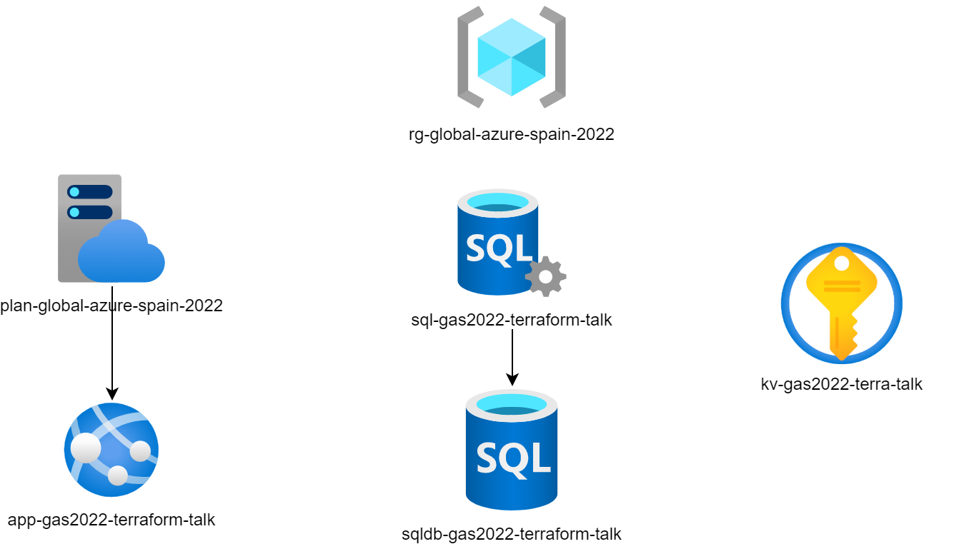
Ejemplo práctico

Slide 13
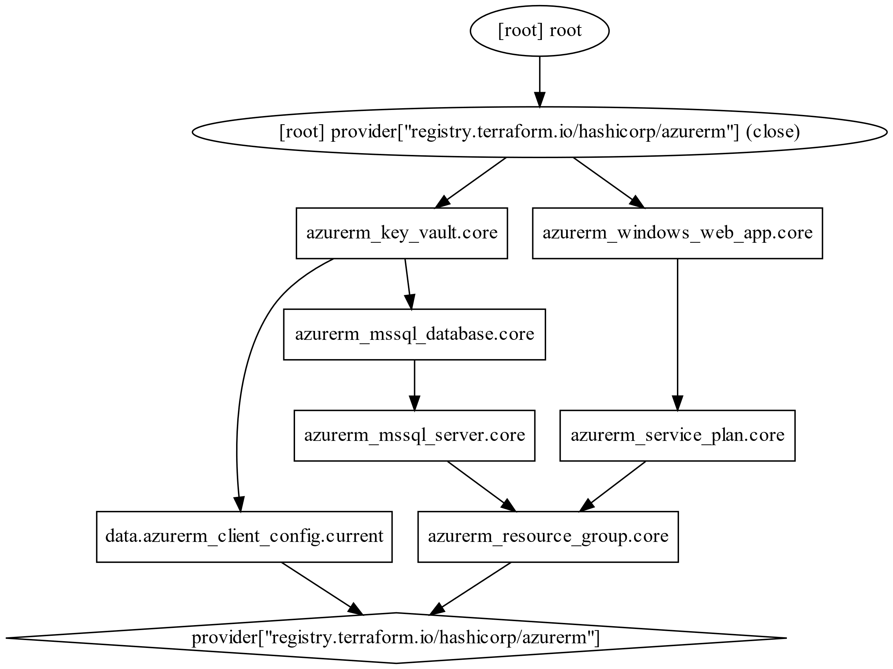
Ejemplo práctico

Slide 14
Ajam, ya tengo recursos desplegados a mano…

Slide 15
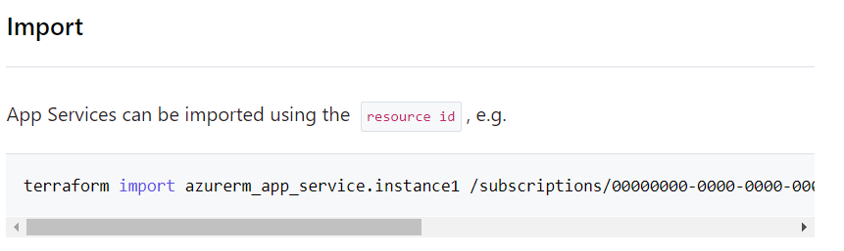
Ajam, ya tengo recursos desplegados a mano…
Con el comando terraform import podemos importar recursos ya existentes.
Dentro de la documentacion de terraform se explica como realizar la importación

Slide 16
Novedades con el provider 3.0 de Azure

Slide 17
Novedades con el provider 3.0 de Azure
La versión 3 del provider tiene 1 mes justo de haber sido lanzado oficialmente como release.
Desde febrero de 2020 que no salía una versión major del provider
Esta versión incluye novedades y mejoras grandes respecto a la versión anterior

Slide 18
Nuevos recursos para App Services
azurerm_app_service_plan → azurerm_service_plan
azurerm_function_app → azurerm_linux_function_app y azurerm_windows_function_app
azurerm_app_service -> azurerm_linux_web_app y azurerm_windows_web_app

Slide 19
Cambios en App Gateway y Firewall
El orden de los elementos anidados dentro de App Gateway y Firewall ya no importan y terraform no propone cambios

Slide 20
Cambios en Resource Groups
Por defecto en la versión 3, si se intenta borrar un Resource Group con servicios dentro de él, se lanza un error de que existen servicios dentro del resource group
En la versión 2 por defecto, se borraba el resource group hubiera o no servicios dentro de él

Slide 21
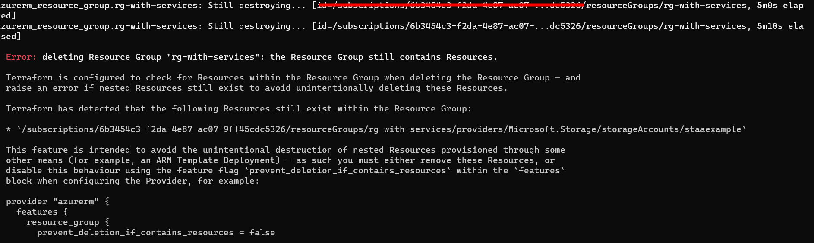
Cambios en Resource Groups

Slide 22
Soft delete and purga en key vaults
En la versión 3 ya se puede especificar a nivel de certificados, claves y secretos soft Delete y purge .
En la versión 2 solo era posible específicar a nivel de Key Vault, soft Delete y purge

Slide 23
Sticky settings
En la versión 3.4.0 ya vamos a tener disponible el poder configurar las Sticky settings en azure functions y web apps de forma “nativa”
Diremos adiós a tener que usar una plantilla ARM para poder configurar las Sticky Settings…. BIEN¡¡¡¡¡¡¡¡¡¡

Slide 24
Resources
Presentación y código en https://github.com/agarciamiravet/-GlobalAzureSpain2022Talk
Upgrade guide Provider 3.0 https://registry.terraform.io/providers/hashicorp/azurerm/latest/docs/guides/3.0-upgrade-guide

Slide 25
Resources
Azure Terraform get started
https://learn.hashicorp.com/collections/terraform/azure-get-started

Slide 27
Gracias y hasta la próxima

